Slide 1
Параллельдеуге жататын есептерді программалау
Жоспар:
  Негізгі түсініктер
  2 m-файлды қолданумен жүзеге асырылатын жұмыстар
Сабақ мақсаты: студенттерге m-файлды қолданумен жүзеге асырылатын жұмыстарды қарастыру.
Негізгі түсініктер: m-файлды қолану технологиясы, MatLab кодының редакторы, ‘configuration’ қасиеттері, ’myconfig’ қасиеттері, createParallelJob әдісі, pjob ауысымы.

Slide 2
Негізгі түсініктер
Алдыңғы тақырыптарда атап өткеніміздей, MatLab жүйесінде параллельді есептерді шешудің екі нұсқасы бар:
- бірінші нұсқасы pmode режиміне негізделген;
- екінші нұсқасы m-файлды қолдану технологиясына негізделген.
MatLabжүйесінде параллель есептер шешудің екі нұсқасы бар
Екінші нұсқа m-файлдар технологиясын пайдалануға негізделген
Бірінші нұсқа pmode режиміне негізделген
Сурет - Параллель есептер шешу нұсқалары

Slide 3
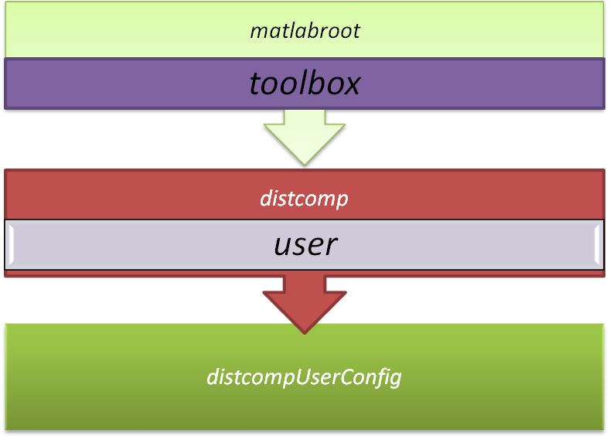
Аталған жұмыста біз екінші нұсқаны
қарастырамыз.
Біз қанық болатын жайт:
- жұмыс үдерісінің максималды және
минималды көлемі;
- FileDependencies;
- createParallelJob;
- findResource т.б.
Мұнда келесі операциялар орындалады:
- бірнеше қасиеттері
matlabroot/toolbox/distcomp/user/distcompUserConfig.m m-файлда жазулы тұрады: сәйкесінше атау беріледі; ‘configuration’ мүмкіндіктері қолданылады, жобалаушы сілтемесіне іздеу салынады.
Сурет - m-файлдың жүзеге асырылу жолы

Slide 4
m-файлды қолданумен жүзеге асырылатын жұмыстар
m-файлды қолданумен жүзеге асырылатын жұмыстар
jm = findResource(‘scheduler’,’configuration’,’myconfig’)
’myconfig’ мүмкіндігіне ие jobmanager жүйелік үдерісінің сілтемесіне іздеу салынады.
Біздің жағдайда ол былайша көрініс табады:
jm = findResource(‘scheduler’,’configuration’,’mpc’)
m-файлды қолдана отырып параллельді программаларды құру технологиясыpmodeрежимінен ерекшеленеді және MatLab кодының редакторы қолданылады.
createParallelJob әдісін қолдану үшін мына тәсілді жүзеге асыруға болады:
- pjob=createParallelJob(jm);
- pjob=jm.createParallelJob.
>>pjob = jm.createParallelJob
pjob =
Parallel Job ID 245 Information

Slide 5
Pjob айнымалысы – сілтемелі айнымалы. Ол жобалаушының жүйелік үдерісіне бөлінген оперативтік жадының белгілі бір бөлігіне иек артады.
pjob объектісі мынадай қасиеттерге ие:
>>get(pjob);
Configuration: ''
Name: 'Job456'
ID: 456
UserName: 'Administrator'
AuthorizedUsers: {1x0 cell}
Tag: ''
State: 'finished'
RestartWorker: 0
Timeout: Inf
MaximumNumberOfWorkers: 4
MinimumNumberOfWorkers: 4
CreateTime: 'Sat Feb 09 01:21:35 CST 2013'
SubmitTime: 'Sat Feb 09 01:21:35 CST 2013'
StartTime: 'Sat Feb 09 01:21:35 CST 2013'
FinishTime: 'Sat Feb 09 01:21:37 CST 2013'
Tasks: [4x1 distcomp.task]
FileDependencies: {[1x61 char]}
PathDependencies: {0x1 cell}
JobData: []
Parent: [1x1 distcomp.jobmanager]
UserData: []
QueuedFcn: []
RunningFcn: []
FinishedFcn: []

Slide 6
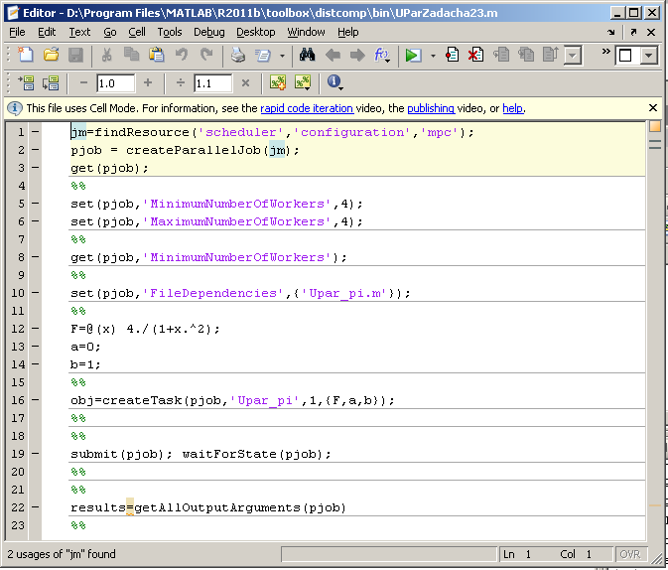
Біздің есеп jm жобалаушы арқылы есептелінеді. Жұмыс үдерісінің минималды және максималды саны жоғарыда көрсетілген. Жобалаушыға pjob тапсырмасында сипатталған есептеуді бастау үшін қанша бос жұмыс процесінің керек екені тапсырманың өзінде (pjob объектінде) көрсетілуі керек.
Maximum Number Of Workers и Minimum Number Of Workers мүмкіндігінің мәні бүтін оң сан. Біздің жағдайда мәні 4-ке тең, яғни pjob тапсырмасында jm жобалаушыда 4 бос жұмыс үдерісі пайда болғанда, есептеу басталады.
Мүмкіндіктерге белгілі бір мән беретін командаларды командалық терезе арқылы, сондай-ақ m-файлда енгізуге болады.
Мысалы, мыналарды енгізе отырып
set(pjob,’MinimumNumberOfWorkers’,4)
set(pjob,’MaximumNumberOfWorkers’,4)
Сурет - m-файл мысалы
керекті қасиеттерді орната аламыз.
Қасиеттер мәнін тексеру үшін get командасын қолдануға болады:
get(pjob,’MinimumNumberOfWorkers’).

Slide 7
Бақылау сұрақтары:
«m-файлды қолдану технологиясы» түсінігінің мәні неде?
Pjob айнымалысының рөлі қандай?
Getкомандасының рөлі қандай?
Сіздің құрастырған кластеріңізде максимум қанша жұмысшы болады?
Сіздің құрастырған кластеріңізде минимум жұмысшы санын атаңыз?

